Slide 1
Calibración de modelos
Gerardo Martín

Slide 2
Introducción
¿Qué son?
Tipos
Filosofías
Ejemplos
Los Modelos

Slide 3
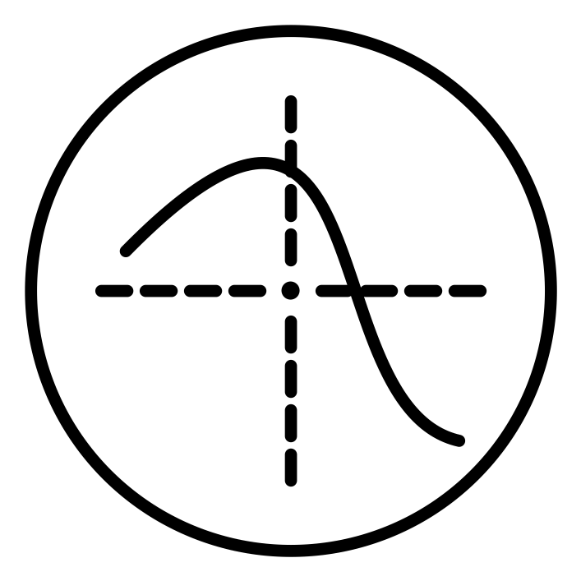


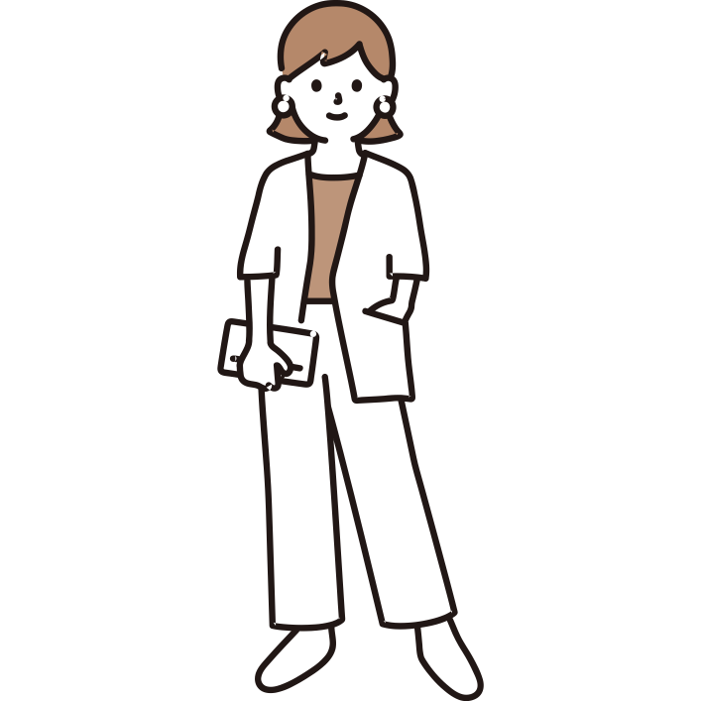
¿Qué son?

Slide 4
¿Qué son?
Simplificaciones, deben representar algo en suficiente detalle para reconocerlo….

Slide 5
¿Qué son?
Los modelos que nos conciernen en ecología ...
Representaciones matemáticas de los fenómenos ...

Slide 6
Tipos
Mecanismos
Patrones

Slide 7
Tipos
Empíricos
Estadísticos
Correlativos
Mecanismos
Patrones
Basados en procesos
Mecanísticos

Slide 8



Filosofía
Muchos procesos ecológicos requieren una entrada, para producir lo que observamos
Roughgarden 2001

Slide 9
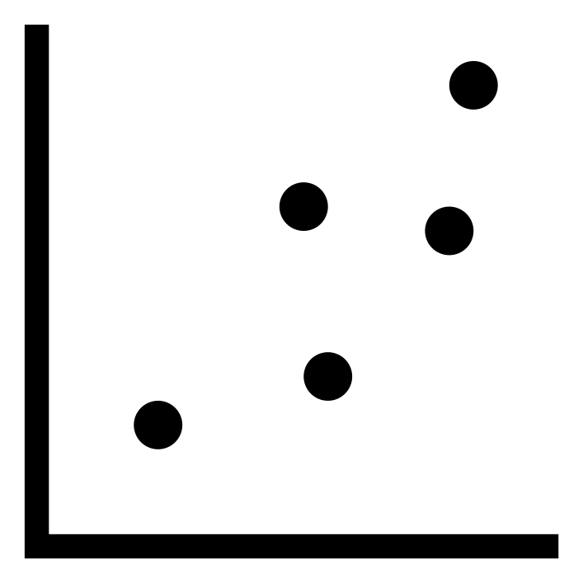
Filosofía
Generalmente observamos un patrón
¿Qué lo generó?
H0: Más nacimientos que muertes
H1: El tiempo
Especies
Individuos
Tiempo
Latitud

Slide 10
¿Cuál hipótesis es biológicamente más robusta?
¿Cuál hipótesis es más fácil de probar?
¿Con cuál hipótesis aprendemos más de nuestro sistema?

Slide 11
Expresión matemática representa mecanismo → Modelo mecanístico/basado en proceso
Expresión matemática describe el patrón → Empírico/correlativo

Slide 12



Ejemplos en MNE
VS
VS
Notes:
Tenemos estas tres especies, ¿qué diferencias morfológicas tienen entre sí?
¿Estas características implican que las mismas condiciones ambientales les afectan diferentemente?
Ejemplos

Slide 13




Notes:
Las 3 spp habitan la misma montaña, que recibe la misma radiación solar, vientos dominantes y precipitación, dependiendo del lado de la montaña
Con base en las características morfológicas, ¿qué partes de la montaña habitarían?
¿A qué lo atribuyen?

Slide 14
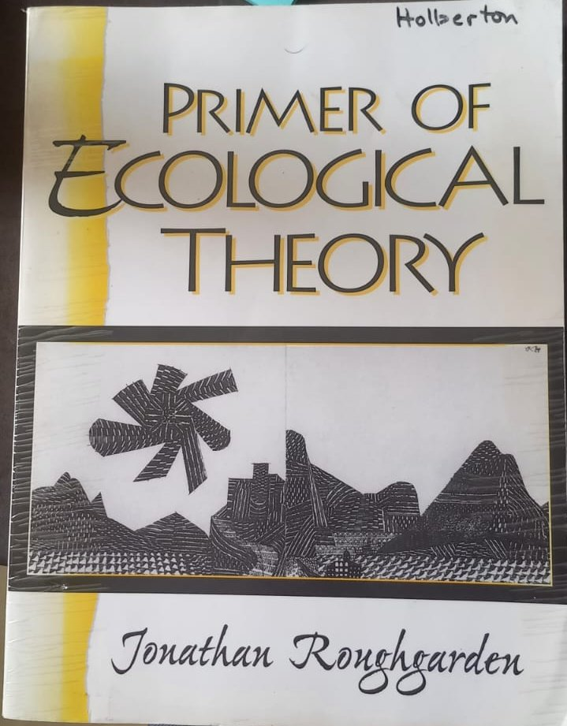
“Getting comfortable outdoors”
Notes:
Vamos a revisar el modelo del capítulo 1 “Getting comfortable outdoors” de libro de Joan Roughgarden

Slide 15
Determinación de la temperatura corporal de equilibrio de un organismo ectotermo pequeño
¿Qué determina la temperatura coporal?
Termodinámica: objetos absorben y emiten calor
r
a
f – Flujo de calor (cal/hr)
r – Radiación solar (~ 1000 cal/hr)
h – Coeficiente de transferencia convectiva de calor (cal/hr °C)
b – temperatura corporal (°C)
a – temperatura del aire (°C)
b
- h(b-a)

Slide 16
f, el flujo de calor, = cambio temporal de temperatura corporal (b), y al incorporar el peso del organismo (w):
r
a
b
- h(b-a)

Slide 17
dc/dt es integrable, para obtener una función donde sustituir las unidades de tiempo:
c es la constante de integración, y representa la temperatura corporal inicial b0

Slide 18
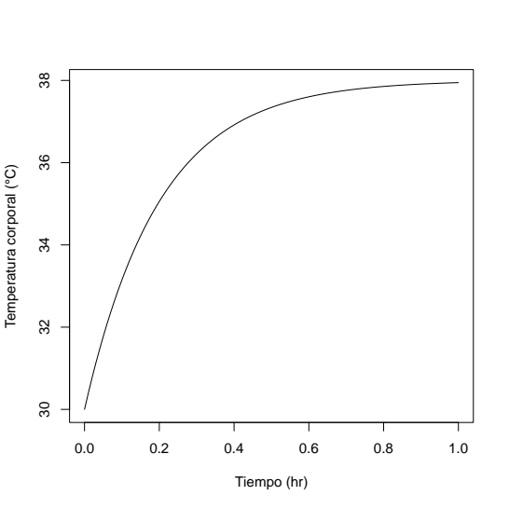
r = 1000 cal/hr)
h = 50 cal/hr °C
b0 = 30 °C
a = 18 °C

Slide 19
¿Y ahora?
Biológicamente, ¿de qué nos sirve conocer la temperatura corporal de equilibrio?
¿Tiene alguna utilidad aplicada?

Slide 20
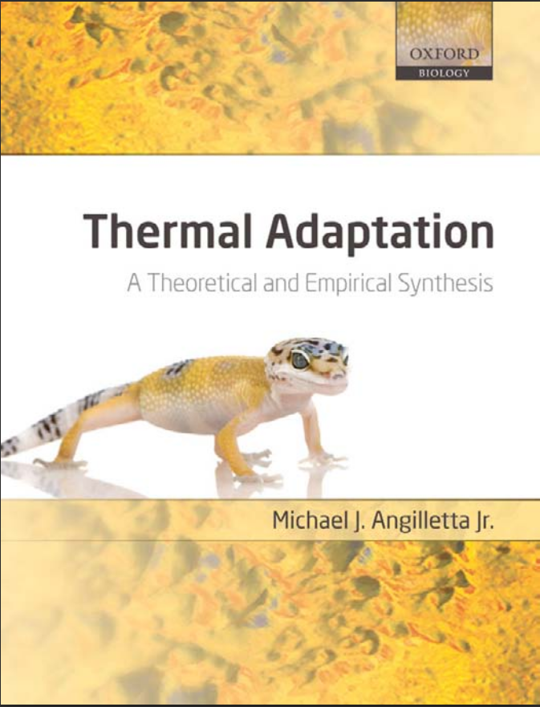
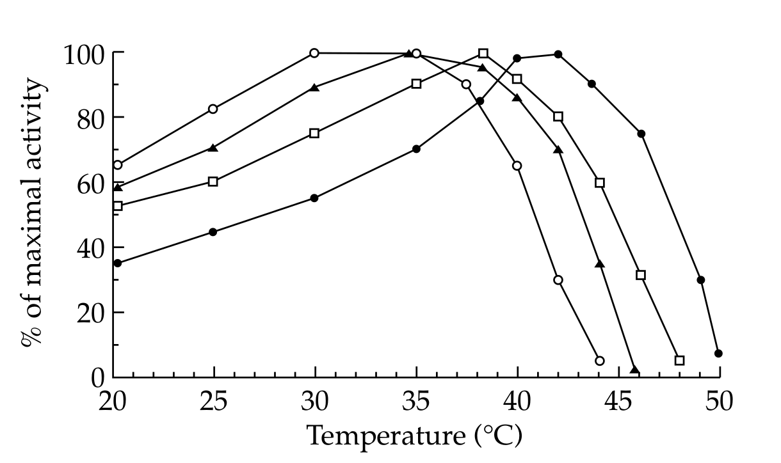
Actividad de ATPasa en función de la temperaura corporal en tres spp. de lagartijas

Slide 21
Consideraciones básicas para la modelación correlativa

Slide 22
¿Por qué los llamamos “modelos correlativos”?

Slide 23
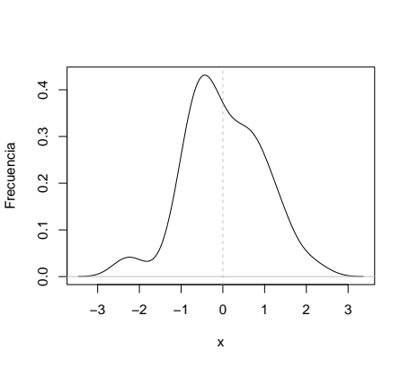
Media
Varianza

Slide 24
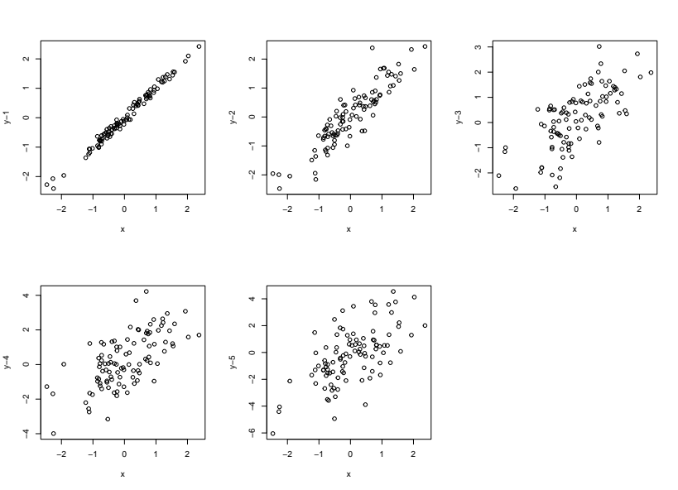
Mucha varianza de y explicada por x
Poca varianza explicada
Con los modelos estadísticos queremos encontrar qué explica la varianza de nuestros datos de respuesta

Slide 25
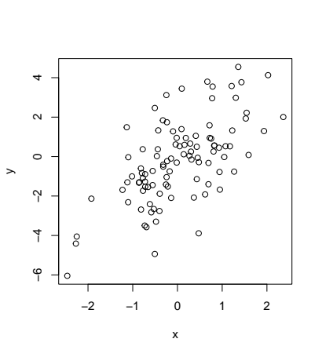
Correlación de Pearson ~ Coeficiente de determinación
1/Varianza
compartida
y = ɑ + βx
β = tan θ
Regresión lineal, es una extensión de la correlación, para conocer constantes de proporcionalidad β
θ

Slide 26
Regresión nos permite construir funciones mediante relaciones empíricas entre variable de respuesta e independiente(s)
Mediante regresión buscamos explicar varianza, similar a correlación
Técnicas avanzadas no establecen relación matemática tan directa como lineal

Slide 27
Tipos de datos y técnicas de regresión
Observación | y1 | y2 | y3 | y4 | y5 | y6
1 | -0.07 | 0.31 | 0 | 0.37 | 0 | 4 | 2
2 | 0.09 | 0.42 | 5 | 0.99 | 1 | 6 | 4
3 | 1.08 | 0.82 | 6 | 0.62 | 1 | 5 | 4
4 | -0.17 | 2.66 | 3 | 0.01 | 0 | 7 | 3
... | -0.27 | 1.34 | 0 | 0.21 | 1 | 7 | 4

Slide 28
Media (μ)
Varianza
(σ²)
x ~ normal(μ, σ²)
Notes:
Aquí tenemos el modelo de la distribución normal, que representa una curva como la que vemos, con sus respectivos parámetros mu y sigma
Mu va a representar el intervalo de mayor frecuencia sí y sólo si, la varianza es homogénea,
Esto puede no suceder con algunos tipos de variables como los que vimos en la anterior, por lo que la distribución normal y por lo tanto regresión lineal no es adecuada
La lección entonces, es que necesitamos estar conscientes de que el método o algoritmo de modelación es un supuesto importante sobre la naturaleza numérica de los datos

Slide 29
Tipos de variables más comunes
y3 | y5 | x, y
0 | 0 | 98.1, -19.3
5 | 1 | 97.1, -18.9
6 | 1 | 97.13, -17.3
3 | 0 | 99.5, -20.3
0 | 1 | 98.3, -21.01
Conteos, binarias, coordenadas

Slide 30
Conteos, binarias, coordenadas
~
Variable 1 + Variable 2 + …. + f(Variable 1) + ….
Calibración, encontrar las constantes β para cada variable ó función de variable:

Slide 31
Calibración también implica seleccionar el modelo que mejor representa los datos.

Slide 32
Modelos estadísticos ad-hoc
Modelos lineales generalizados (GLM)
Poisson
Binomiales/Logísticos
y3 | y5 | x, y
0 | 0 | 98.1, -19.3
5 | 1 | 97.1, -18.9
6 | 1 | 97.13, -17.3
3 | 0 | 99.5, -20.3
0 | 1 | 98.3, -21.01
Extensiones de GLM, estadística multivariada
Patrones de puntos, Maxent
Elipsoides, ENFA, Bioclim
Generalizaciones de regresión lineal ordinaria para otros tipos de error
Adaptaciones de GLMs, definición del patrón de puntos

Slide 33
Consideraciones sobre la complejidad del modelo
50%
Modelos con más variables (más complejos) pueden explicar más varianza de x, pero pierden capacidad de predecir lo que desconocen
2.5%
2.5%
100 observaciones
n variables

Slide 34
¿Cuántas variables necesitamos para explicar todo?
¿Necesitamos explicar todo?
¿Cuántas variables como máximo es aceptable?
¿Hay una complejidad mínima o máxima aceptable?

Slide 35
Consideraciones sobre los datos
x, y
98.1, -19.3
97.1, -18.9
97.13, -17.3
99.5, -20.3
98.3, -21.01
¿Cómo nos hacemos de estas colecciones de coordenadas?
¿Cómo se construye GBIF, Naturalista, etc.?

Slide 36
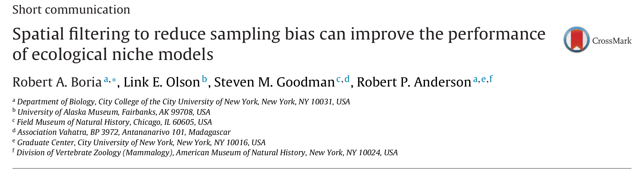

Slide 37
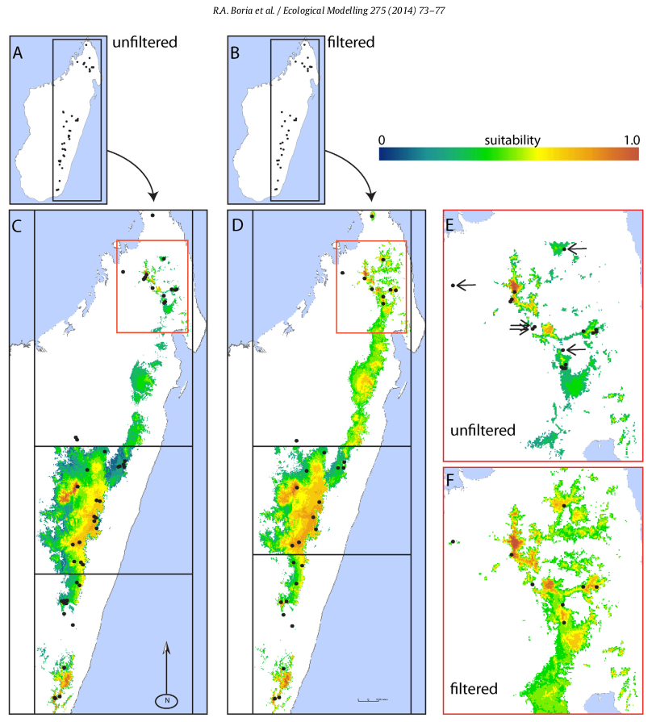
Sobrerrepresentación ambiental puede generar modelos geográficamente sobre-ajustados, aún cuando el modelo no sobreajuste con variables...

Slide 38
Consideraciones sobre los métodos
Efectos ambientales rara vez son lineales

Slide 39
Paréntesis para hablar de los patrones de puntos y sus propiedades...

